Slide 1





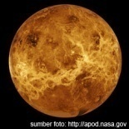
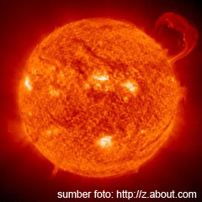
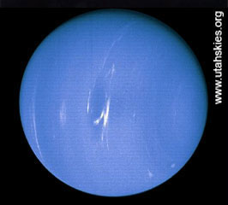
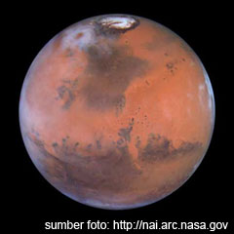
MEDIA PEMBELAJARAN FISIKA
des2013
GELOMBANG MEKANIK
GERAK GELOMBANG
The God of power full
GELOMBANG STASIONER
MH. Mansur, S.Pd
SMAN 9 Kerinci

Slide 2



Persamaan Gelombang Berjalan
+A
Pada getaran bahwa periode berbanding terbalik dengan frekuensi
C
O
A
B
-A
D
Cepat Rambat gelombang berbanding lurus dengan frekuensi dan panjang gelombang
Setelah titik O bergetar, maka titik P bergetar selama :
Maka simpangan gelombang pada titik P adalah :
Panjang gelombang berbanding lurus dengan cepat rambat dan periode gelombang
next
by:mhharismansur(sman9kerinci)
Notes:
Dibuat pada bulan Nopember 2013 (mhharismansur sman 9 kerinci)

Slide 3










Bermula dari persamaan simpangan getaran :
Bilangan gelombang (k) berbanding terbalik dengan panjang gelombang
Cepat rambat gelombang berbanding lurus dengan kecepatan sudut dan berbanding terbalik dengan bilangan gelombang
Besarnya simpangan gelombang menjadi :
Contoh soal
Persamaan gelombang pada tali :
home
Tentukan :
Amplitudo gelombang
Frekuensi gelombang
Panjang gelombang
Kecepatan gelombang
Jawab :
by:mhharismansur(sman9kerinci)

Slide 4










Gelombang Stasioner Pada Ujung Bebas
next
Pada pemantulan ujung tali bebas, tidak terjadi pembalikan fase hanya arah cepat rampat gelombang yang berubah, sehingga :
Jarak Perut Gel
pembuktian
Jarak Simpul Gel

Slide 5
Gelombang Stasioner Pada Ujung Tetap
Gelombang akan mengalami pembalikan fase, beda sudut fase sebesar 180 derajat
Jarak Perut Gel
pembuktian
Jarak Simpul Gel

